Slide 1
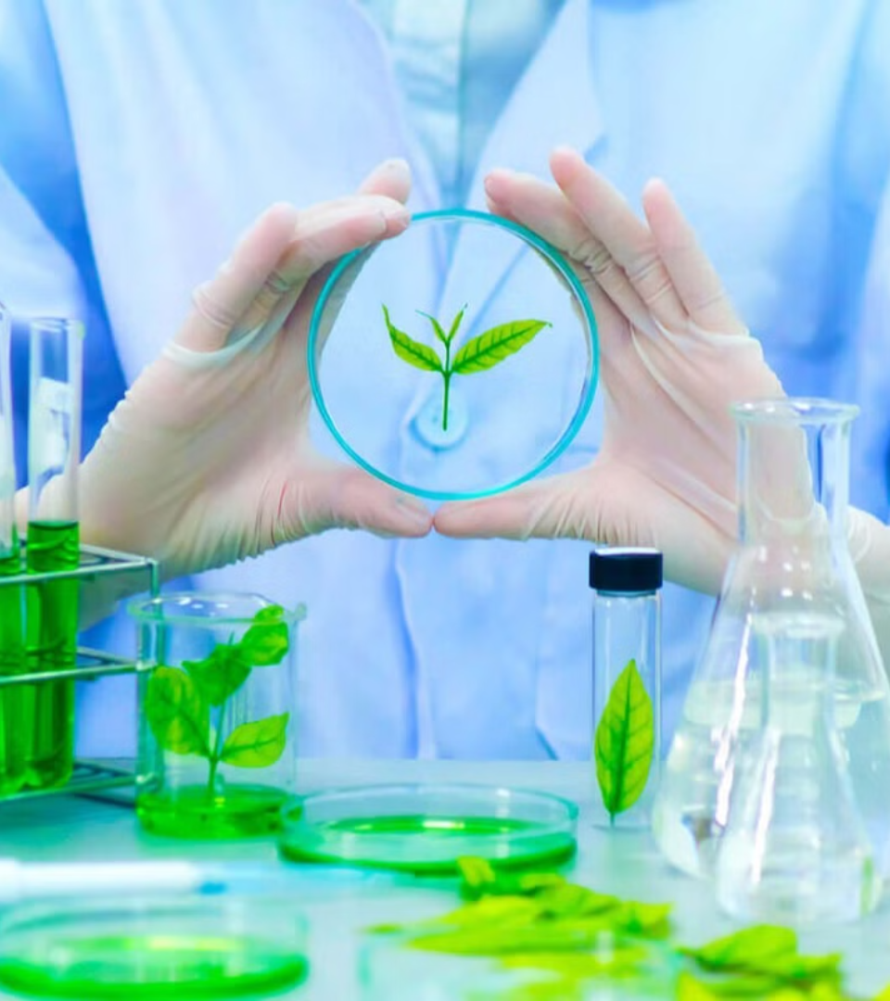
newUROKI.net
Россия здоровая: биотехнологии, экология
Приветствуем вас на профориентационном уроке "Россия – мои горизонты", посвященном актуальной теме "Россия здоровая: биотехнологии, экология". Сегодня мы погрузимся в мир передовых научных достижений и узнаем, как биотехнологии и экология играют ключевую роль в формировании здорового будущего России.
Презентация профориентационного урока по теме: «Тема 8. Россия здоровая: биотехнологии, экология» - профориентационный урок "Россия – мои горизонты"
«Новые УРОКИ» newUROKI.net
Всё для учителя – всё бесплатно!

Slide 2
newUROKI.net
Введение в тему: биотехнологии и экология в России
Биотехнологии – это область науки, которая объединяет знания о живых организмах и технологиях для создания новых продуктов и процессов. В России биотехнологии развиваются стремительно, способствуя решению актуальных задач в области медицины, сельского хозяйства, экологии и других сфер. В свою очередь, экология – это наука об отношениях между живыми организмами и их средой обитания. Россия обладает богатыми природными ресурсами, а ее экологическая политика направлена на сохранение биоразнообразия и устойчивое развитие.
1
Биотехнологии в России
2
Экология в России
Разработка новых лекарственных препаратов, создание устойчивых сельскохозяйственных культур, разработка методов очистки окружающей среды.
Сохранение биоразнообразия, охрана лесов, решение проблем загрязнения окружающей среды.

Slide 3
newUROKI.net
Достижения России в сфере биотехнологий и экологии
Россия имеет богатую историю научных открытий и обладает огромным потенциалом в области биотехнологий и экологии. За последние годы страна достигла значительных успехов в разработке новых лекарственных препаратов, создании генно-модифицированных растений, разработке устойчивых технологий для сельского хозяйства и решении экологических проблем.
1
Разработка лекарств
Российские ученые разработали ряд новых лекарственных препаратов, включая инновационные вакцины, антибиотики и противовирусные средства.
2
Генная инженерия
Россия активно развивает генные технологии для создания новых сортов сельскохозяйственных культур, более устойчивых к болезням и вредителям.
3
Экологические технологии
В России применяются передовые технологии для очистки воды и воздуха, а также для утилизации отходов.

Slide 4
newUROKI.net
Работодатели и кадровые потребности в сфере биотехнологий и экологии
Сфера биотехнологий и экологии в России динамично развивается, что создает высокий спрос на квалифицированных специалистов. Ведущие российские компании, научные институты и государственные организации нуждаются в талантливых профессионалах, готовых внести свой вклад в развитие этих направлений.
Биотехнологии
Экология
Фармацевтические компании, биотехнологические центры, аграрные предприятия, научно-исследовательские институты.
Экологические организации, государственные природоохранные службы, компании, занимающиеся утилизацией отходов, рекультивацией земель.

Slide 5
newUROKI.net
Профориентация 6-7 класс
Для школьников 6-7 классов важно заложить основы понимания важности биотехнологий и экологии для здоровья человека и сохранения природы. На этом этапе важно развивать интерес к науке и поощрять экспериментальную деятельность.
Игровые методы и упражнения
Необходимые навыки и знания
Школьные предметы и хобби
Изучение биотехнологий и экологии в игровой форме помогает увлечь детей и сделать учебный процесс более интересным.
Важно развивать у детей навыки наблюдения, анализа и критического мышления.
Биология, химия, география, экология - основные предметы, способствующие пониманию данных направлений.

Slide 6
newUROKI.net
Профориентация 8-9 класс
В 8-9 классах важно подробно рассмотреть профессии, связанные с биотехнологиями и экологией, и помочь школьникам сделать первые шаги в выборе профессионального пути.
Профессия
Описание
Биолог
Изучает живые организмы и их взаимодействие с окружающей средой.
Эколог
Изучает влияние человека на окружающую среду и разрабатывает меры по ее охране.
Биохимик
Изучает химические процессы в живых организмах.
Генетик
Изучает генетику и ее применение в различных областях, включая медицину и сельское хозяйство.

Slide 7
newUROKI.net
Профориентация 10-11 класс
В старших классах важно помочь школьникам определиться с будущей профессией, с учетом их интересов и способностей. В это время они должны получить полное представление о возможностях дальнейшего обучения и карьерного роста.
Выбор специальности
Важно учитывать интересы и способности школьника, а также перспективы развития данной сферы.
Поступление в вуз
Необходимо изучить ведущие вузы и программы подготовки по выбранной специальности.
Карьера и профессиональный рост
Важно понять возможности карьерного роста в данной сфере и узнать о требованиях к специалистам.

